Slide 1
Comportamiento I
Respuesta a un estímulo

Slide 2
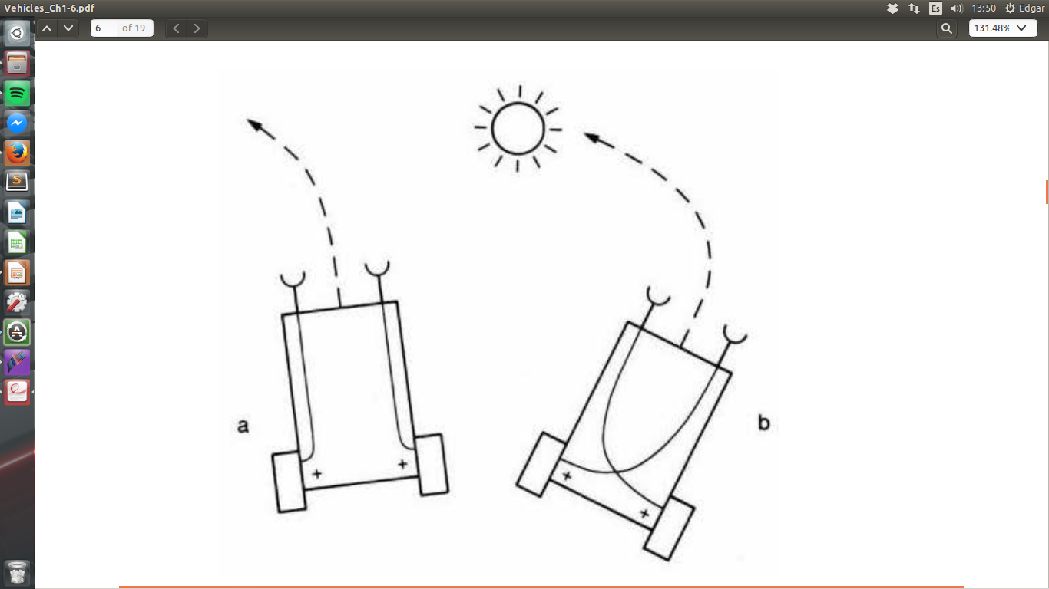
Tarea
El robot se encontrará en estado de reposo, hasta que un estímulo luminoso lo haga girar.

Slide 3
Premisas
Selección de la variable de interés
  Variable biologicamente importante.
  Verificar existencia del modulo capaz de sensar la variable de interés.
Definición de comportamientos.
  Encender una luz
  Dar vuelta

Slide 4
Metodología
Leer una varible.
Definir el umbral.
Comparar la varible.
Tomar una acción.

Slide 5
Adaptabilidad
Leer una varible.
Definir el umbral.
Comparar la varible.
Tomar una acción.
  Actualizar el umbral. (Habituación)
  ¿Observaciones?

Slide 6
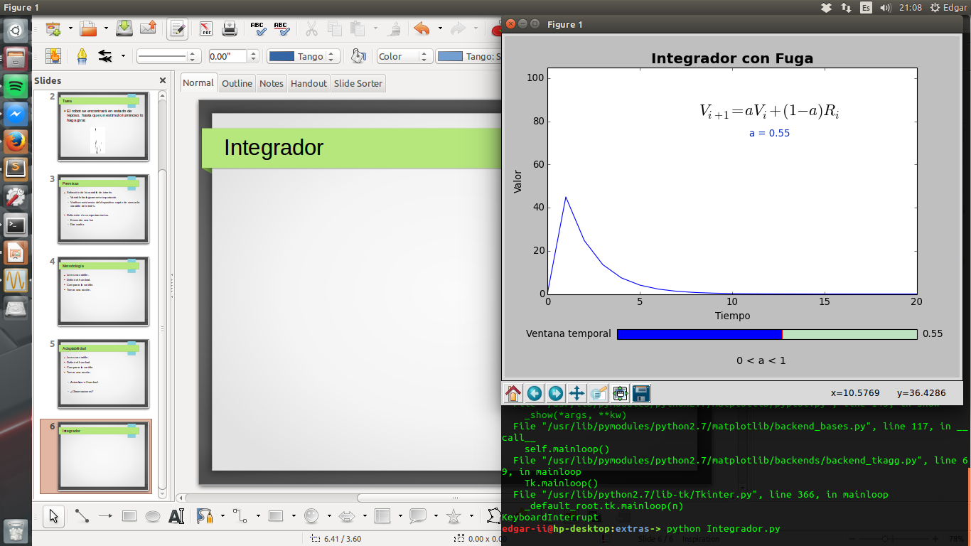
Integrador

